Slide 1
Физкультурные занятия в детском саду
Негосударственное дошкольное образовательное учреждение «Детский сад № 211 ОАО «РЖД»

Slide 2
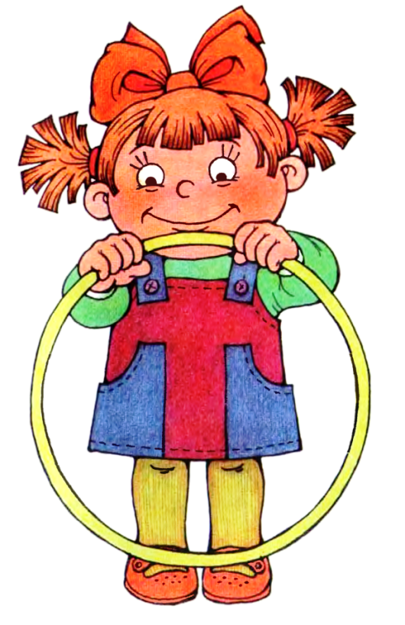
Особое значение в воспитании здорового ребенка придается развитию движений и физической культуры детей на физкультурных занятиях. Причем, в каждом возрастном периоде физкультурные занятия имеют разную направ­ленность:
в младших группах они должны доставлять удовольствие, учить ориентироваться в пространстве, правильно работать с оборудованием, обучать приемам элементарной страховки;
в средней — развивать физические качества (прежде всего выносливость и силу);
в старших — сформировать потребность в движении, раз­вивать двигательные способности и самостоятельность и т.д.
Поэтому необходимо использовать разнообразные формы и методы, оборудование и физические упражнения для поддержания интереса и эмоционального настроя детей на занятиях по физическому воспитанию.

Slide 3
Типы физкультурных занятий:
классические (занятия по традиционной схеме, вводно-подготовительная часть, общие развивающие упражнения, основные виды движений, подвижные игры);
игровые (занятия, состоящие из набора подвижных игр большой, средней и малой интенсивности);
занятия-тренировки в основных видах движений;
ритмическая гимнастика — занятия, состоящие из танцевальных движений;
занятия-соревнования, где дети в ходе различных эстафет двух команд выявляют победителей;
контрольно-проверочные (занятия-зачеты, во время которых дети сдают физкультурные нормы по выполнению основных видов движений на время, скорость, расстояние);
сюжетные – комплексные (объединённые определённым сюжетом, с развитием речи, с математикой, с викторинами);
тематические (с одним видом физических упражнений);
самостоятельные занятия, когда ребенку предлагается вид движений, дается определенное время, и он самостоятельно тренируется, после чего педагог проверяет выполнение задания;
занятия серии «Здоровье», где детям даются представления о строении собственного тела, назначении органов, о том, что полезно и вредно для человеческого организма, а также прививаются элементарные навыки по уходу за собой и оказанию первой помощи (эти занятия имеют большее значение в воспитании у ребенка потребности в здоровом образе жизни).

Slide 4
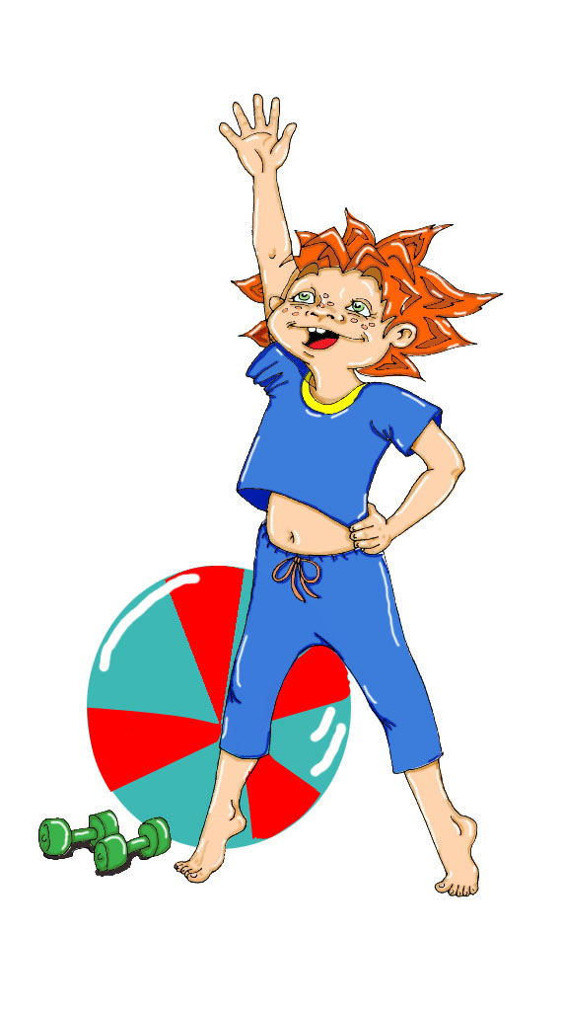
Использование на занятиях различных методических приёмов и методов организации детей.
Фронтальный - одно задание выполняют все одновременно.
- одновременно все дети;
- одновременно в группах детей;
- потоком.
Групповой – разные задания выполняются в
группах.
Способы выполнения:
- одновременно все группой детей;
- по одному, по два;
- потоком.
Метод индивидуальной организации
– выполнение задания по указанию
педагога или самостоятельному выбору.

Slide 5
Использование разнообразного спортивного инвентаря:
красочные флажки, ленты, платочки, кубики, гимнастические палки, кольцебросы, обручи маленькие и большие, мячи маленькие и большие, верёвки, дуги, шнуры; музыкального сопровождения, повышающих эмоциональное состояние и активность детей при выполнении упражнений.

Slide 6
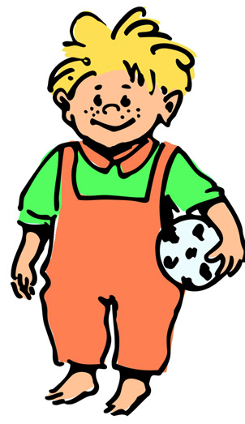
Использование различных атрибутов для подвижных игр и выполнения различных видов движений: масок для игр, картинок
Использование различных предметов (стулья, гимнастические скамейки, карандаши и т.д.), природного материала (листья, прутики, шишки и т.д.), овощей, фруктов, животных, природных явлений.

Slide 7
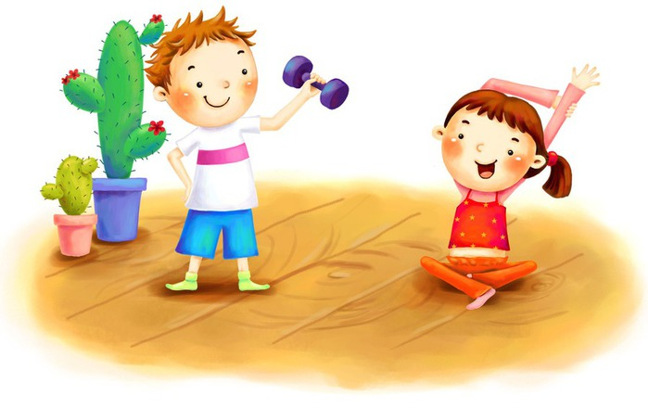
Использование нестандартных видов упражнений:
Пальчиковая гимнастика.
Дыхательная гимнастика.
Весёлый тренинг.
Релаксация.
Йога.

